Slide 1
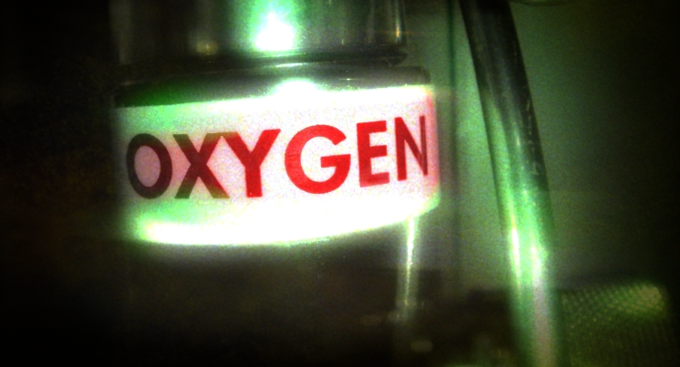
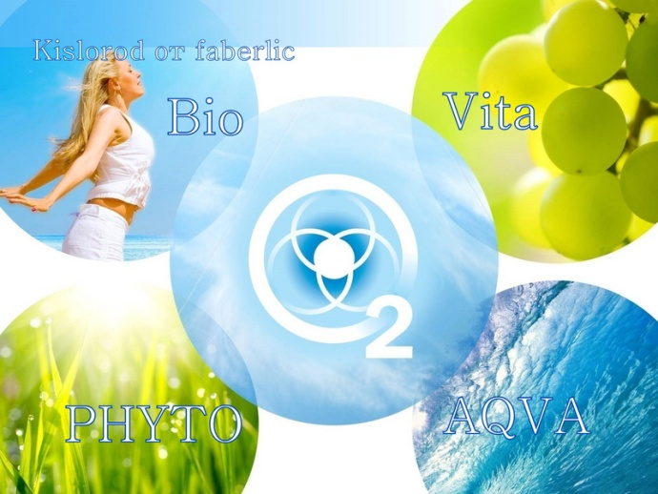
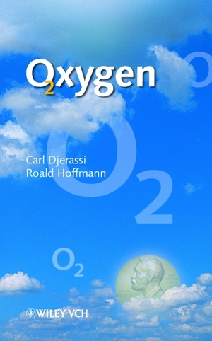
Кисень
О
Оксиген
Петіцон Ірина

Slide 2
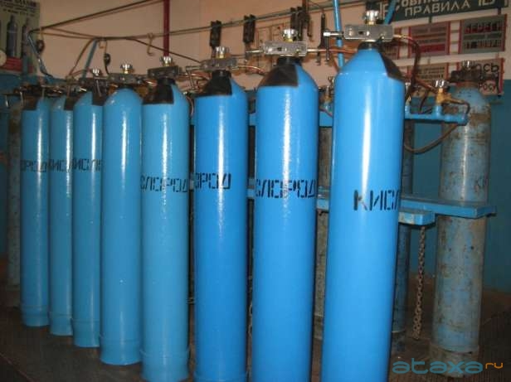

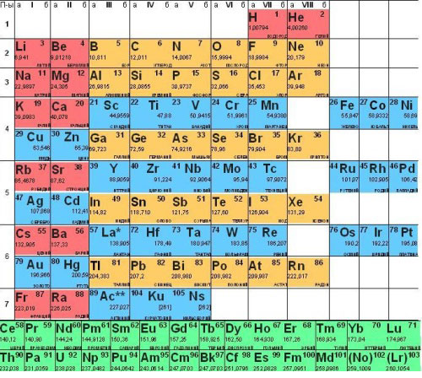
Оксиген (О) — хімічний елемент головної підгрупи 6 групи періодичної системи групи з атомним номером 8, простими речовинами якого є гази кисень та озон.
озон
кисень

Slide 3

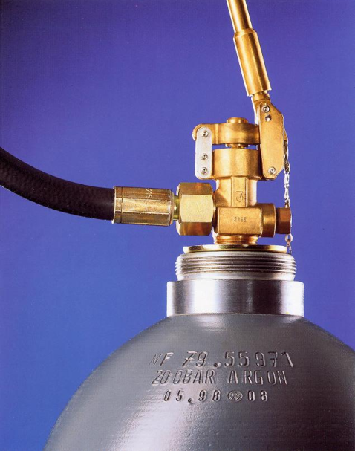

Атомний номер оксигену — 8; атомна маса — 15,9994. Оксиген утворює сполуки з усіма елементами, крім гелію, аргону та неону. При нормальний умовах кисень — газ, що складається з двоатомних молекул. При 90,18 К кисень конденсується в блідо-голубу рідину, при 54,36 К твердне.
Густина рідкого кисню — 1,142; температура плавлення становить −218 оС, температура кипіння складає −183 оС.
З деякими металами кисень утворює пероксиди Ме2О2, надпероксиди МеО2, озоніди МеО3, з горючими газами — вибухові суміші.
МеО2
Ме2О2
МеО3
Гелій
Аргон
Неон

Slide 4
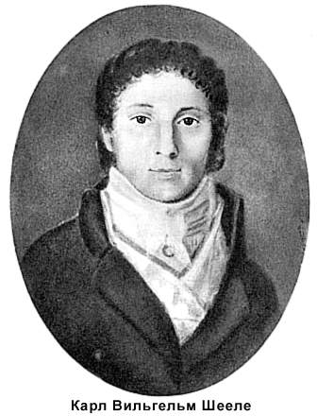
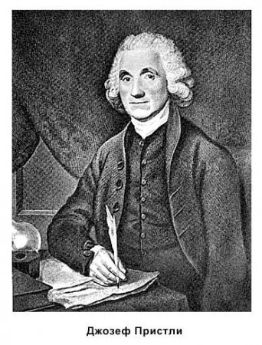
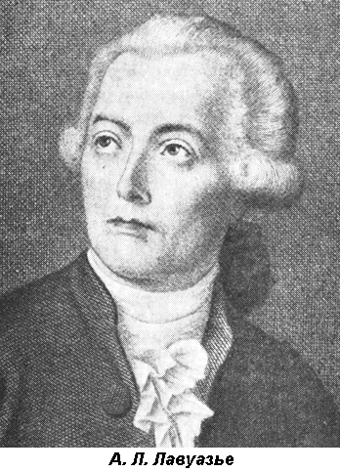
Відкрили кисень: в 1771 шведський хімік К. В. Шеєле і незалежно від нього в 1774 — англійський вчений Джозеф Прістлі. Французький хімік А. А. Лавуазьє дав елементу назву і до 1777 року створив кисневу теорію дихання, горіння і окиснення. У вільному вигляді відомий,як молекулярний кисень (O2) та озон (O3).
1771
1774
1777

Slide 5
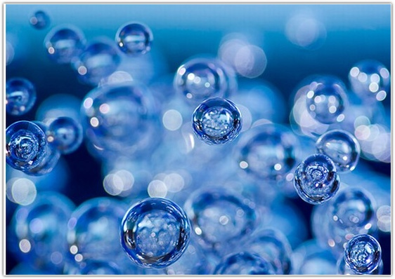
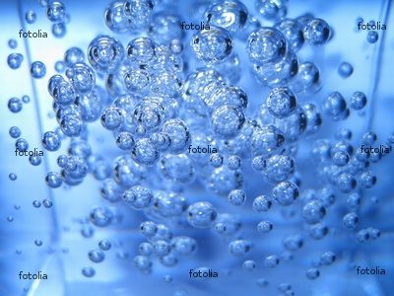
Цікаві факти про кисень

Slide 6
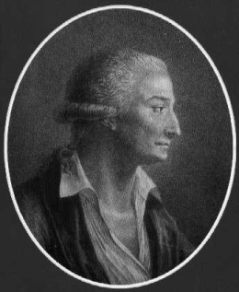
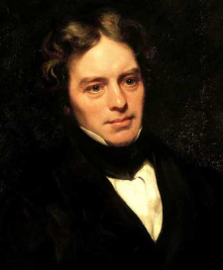
Кисень повітря, від якого залежить життя людини, вперше з`явився в атмосфері Землі завдяки діяльності фотосинтезуючих бактерій.
Кисень — один з найбільш хімічно активних елементів. Ось чому в земній корі кисень зазвичай перебуває у зв'язному вигляді у складі інших хімічних сполук.
При температурі −182,926 °C кисень конденсується на блідо-голубу рідину. При −218,4 °C він замерзає.
Більшість живих організмів залежить від кисню. Маючи високу хімічну активність, він здатний окислювати («забирати» електрони) у багатьох хімічних речовин. Ці реакції відбуваються з виділенням енергії необхідної для підтримання всіх життєвих процесів організму. Процес окиснення органічних речовин киснем відбувається в мітохондріях життєвих клітин і називається клітинним диханням.
Лавуазьє відкрив, що вода — сполука водню і кисню. До того вода вважалася простою речовиною.

Slide 7
Дякую за увагу!

